Slide 1
Wat doen we vandaag?
Uitleg excel rekenen
Kahoot
Maken opdracht

Slide 2
Excel rekenen
Excel

Slide 3
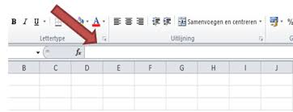
Formules maken
Klik in de formulebalk om formule te typen
Formule begint altijd met = teken

Slide 4
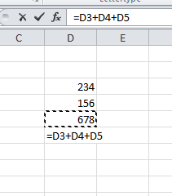
Klik op cel met getal wat je wilt optellen, daarna + en weer op volgende cel
Dus: =

Slide 5
Of autosom

Slide 6
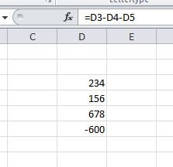
Aftrekken
Doe je door – tussen de getallen te zetten

Slide 7
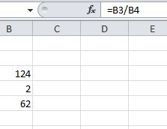
Delen
Doe je door / tussen getallen te zetten

Slide 8
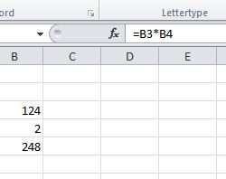
vermenigvuldigen
Doe je door * tussen de getallen te zetten

Slide 9
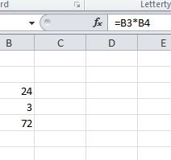
Dus som uitrekenen:
24 x 3 =

Slide 10
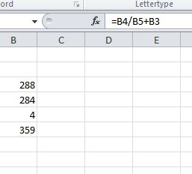
Som uitrekenen:
288 + 284/4 =

Slide 11
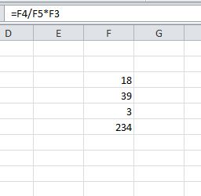
Som uitrekenen:
18 x 39/3 =

Slide 12
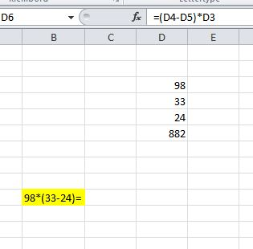
Som uitrekenen:
98 * (33-24) =

Slide 13
Weet je veel van excel? Pak je GSM
QUIZ: kahoot
Ga naar: www.kahoot.it
Vul gamepin in

